Slide 1

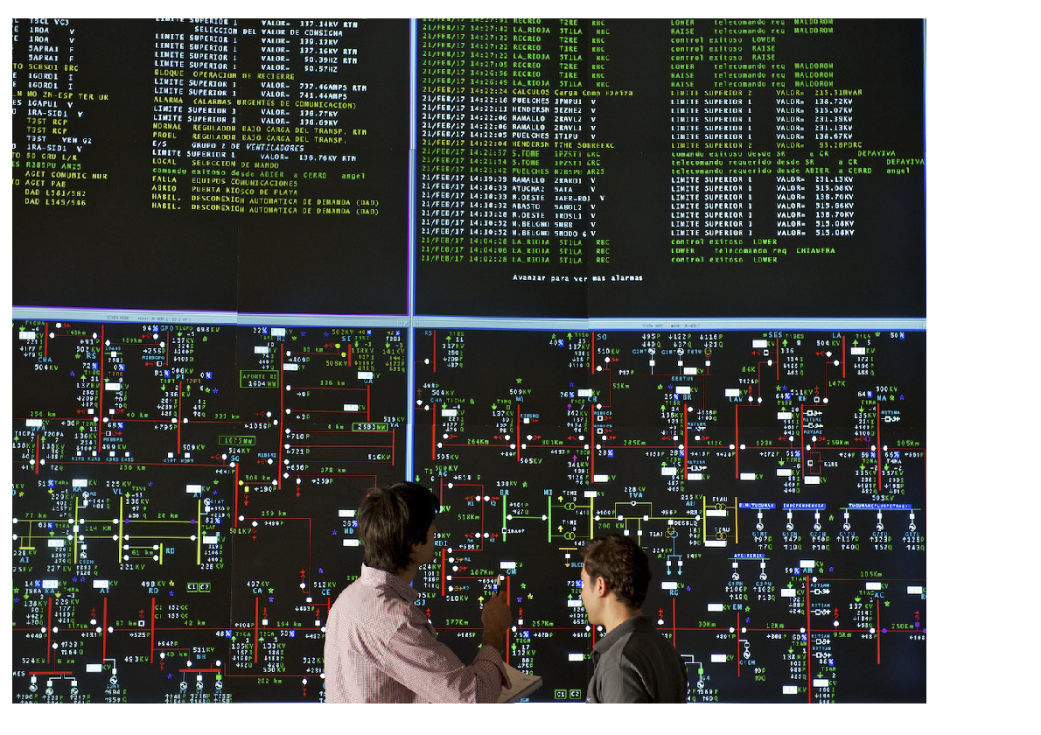

Red de Transporte de Extra Alta Tensión
Previsiones Verano 2019-2020

Slide 2

Demanda SADI a octubre 2019
Hipótesis considerada para el análisis
Sistema de Transmisión
Transformación en estado Crítico y Alta Carga.
Comentarios Situaciones N
Restricciones ante N-1 de máquinas
Situaciones N-1 comprometidas
Para la Demanda
Para la Generación

Slide 3


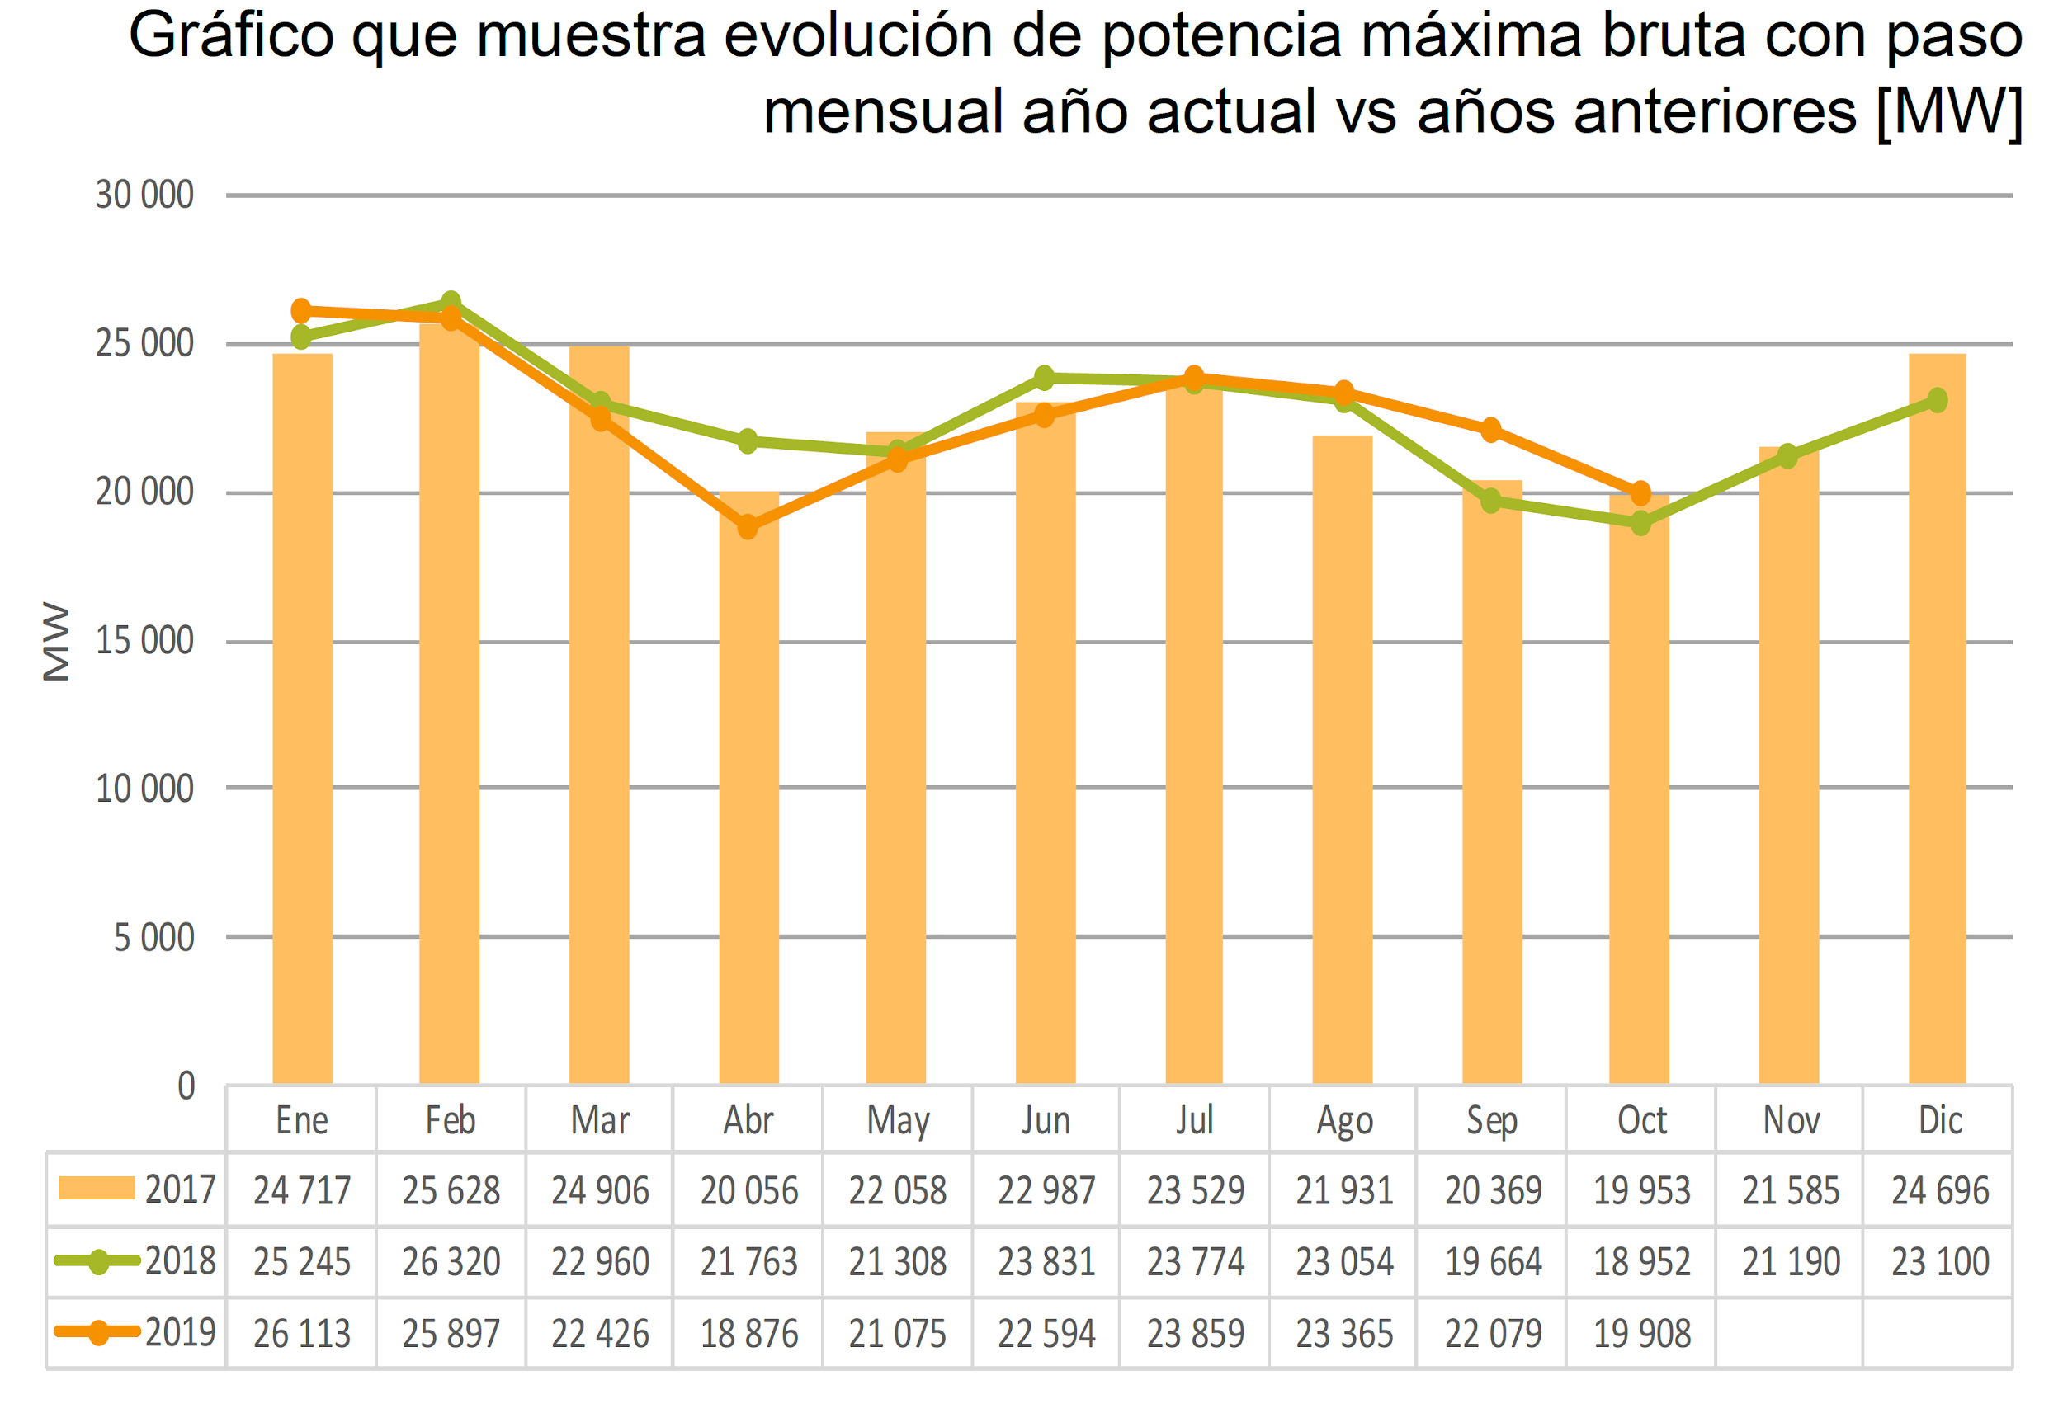
Potencia Pico SADI
Evolución hasta Octubre 2019
Fuente: CAMMESA al 25/11/19
Record histórico 26.320 MW , jueves 8 de febrero de 2018 – 15.35 hs
Red de Transporte de Extra Alta Tensión

Slide 4
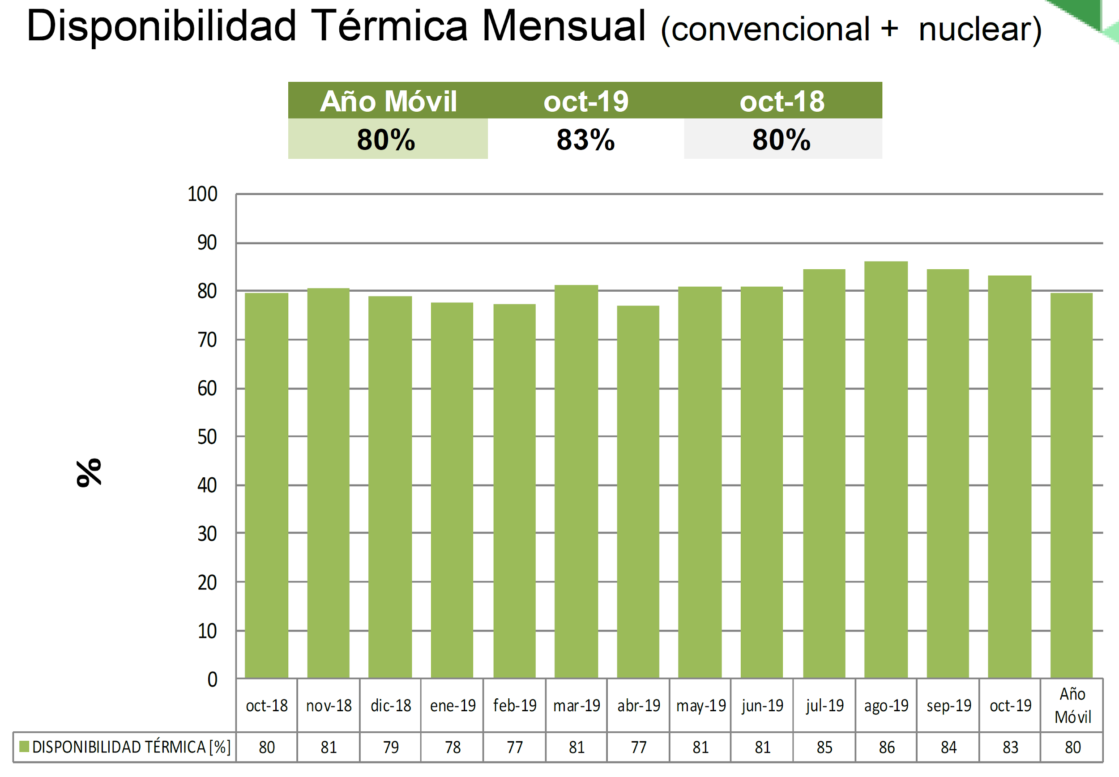
Disponibilidad Térmica
Evolución hasta Octubre 2019
Fuente: CAMMESA al 25/11/19
La disponibilidad térmica año móvil (80 %) presenta valores superiores a los medios históricos (75 %)
Red de Transporte de Extra Alta Tensión

Slide 5
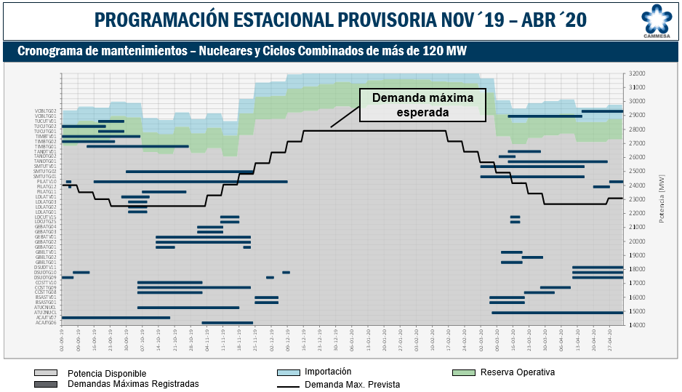
Situación Prevista - Verano 2019/20
Cubrimiento requerimiento de potencia
100 % de probabilidad de cubrir el pico de demanda esperada.
Fuente: CAMMESA
Red de Transporte de Extra Alta Tensión

Slide 6
Hipótesis de CAMMESA
Hipótesis de CAMMESA Noviembre 2019 – Abril 2020
Los agentes prevén un crecimiento energético del 1,7 %. CAMMESA prevé un pico de demanda de 26.800 MW según estimación de los agentes (record histórico de verano de 26323 MW).
Aportes hidráulicos: Se consideran aportes por debajo de la media para el Río Limay, en torno a los medios históricos para el Río Collón Curá y en orden de los mínimos históricos para el río Neuquén.
Utilización de Embalses: Operatoria de embalses de acuerdo a las Normas de Manejo de Aguas, preservando reservas.
Disponibilidad térmica: CN EMBALSE considerada liberada en el período. ATUCHA 2 considerada subiendo carga según previsión informada y completando a principios de febrero 2020.
Unidades térmicas ingresantes en el período 831 MW: De los cuales 816 MW son por RES 287 (CT Mendoza TG26 y TG27, San Pedro TG03, CT Terminal 6, CT Rojo TV01, COG La Plata YPF TG01, Genelba TV02, San Pedro TV01).
Gas: Los consumos Usina son cubiertos con inyección Nacional e importación de Bolivia. Para el período se considera la continuidad de los precios de adquisición en el mercado local y los PIST (Punto de Ingreso al Transporte) de verano según Nota SGE 66680075/2018.
Fuel Oil: Límite máximo de consumo dependiendo de la disponibilidad de equipamiento.
Gas Oil: Límite de consumo semanal por logística 200.000 m³.
Importación/Exportación: No se considera.
Energías Renovables: Ingresos en el período (Dic 19 – Feb 20), 2772 MW (Mater 569 MW). Eólico 1975 MW, Solares 678 MW Bio Combustibles 105 MW, Hidráulica 14 MW.
Red de Transporte de Extra Alta Tensión

Slide 7
Ingreso de Generación
Diciembre, Enero y Febrero 2020 (> 10 MW)
Descripción | Tipo | Resolución/Programa | Potencia | Ingreso previsto
Parque eólico Las Armas | EO | Mater | 50 | 01/12/2019
Parque Eólico Vientos de la Costa Atlántica–Necochea I | EO | RenovAr 1.5 | 38 | 01/12/2019
Parque eólico autogeneración ALUAR | EO |  | 53,2 | 01/12/2019
Central Térmica Biomasa Santa Rosa | TV | RenovAr 1 | 12,5 | 15/12/2019
EOLICO MALASPINA I | EO | Res 202 | 50 | 15/12/2019
P.E.ENERGETICA I | EO | RenovAr 2.0 | 79,8 | 15/12/2019
Parque eólico Hércules | EO | RenovAr 1 | 97 | 15/12/2019
Parque eólico San Jorge y El Mataco | EO | RenovAr 2.0 | 200 | 15/12/2019
Parque Solar Tocota SolarI | FV | Mater | 56 | 16/12/2019
Arauco II etapas 3 y 4 | EO | RenovAr 1.5 | 95 | 17/12/2019
Parque eólico Cerro Alto y Los Meandros | EO | RenovAr 1 | 75 | 31/12/2019
Parque Fotovoltaico Sol del Bermejo | FV | Mater | 18 | 07/01/2020
Cogeneración Terminal 6 San Lorenzo | TG | Res 287 | 291 | 13/01/2020
Parque eólico Los Olivos | EO | Mater | 22,4 | 22/01/2020
Parqueeólico LosTeros | EO | Mater | 72,2 | 31/01/2020
Vientos neuquinos I | EO | Mater | 79,2 | 01/02/2020
EOLICO LOMA BLANCA II | EO | Res 202 | 50 | 10/02/2020
P.E.GENERAL ACHA | EO | RenovAr 2.0 | 60 | 10/02/2020
EOLICO KOLUEL KAYKE II | EO | Res 202 | 25 | 15/02/2020
P.E.Miramar | EO | RenovAr 1.5 | 97,7 | 15/02/2020
P.S.GUAÑIZUIL II A | FV | RenovAr 2.0 | 100 | 15/02/2020
P.S.VERANO CAPITAL SOLAR ONE | FV | RenovAr 2.0 | 100 | 15/02/2020
Parque Solar Anchoris | FV | RenovAr 1.5 | 21,3 | 15/02/2020
Fuente: CAMMESA Prog. Est. Noviembre 19 – Abril 20
Totales: Eólico 1144 MW // Solares 295 MW // Térmico 303 MW
Red de Transporte de Extra Alta Tensión

Slide 8
Hipótesis de TRANSENER
Análisis Verano 19/20
Se adopta como hipótesis de demanda pico de 27.000 MW un 2,5 % superior al récord registrado en verano de 2017/18 (26.323 MW 08/02/18 15:49 hs). Un 3,4 % superior al verano pasado.
En especial, para GBA-Bs As y Litoral se consideraron las previsiones de demanda pico de los Distribuidores por ser las de mayor participación en el global ( 60 %).
Se opera respetando los valores nominales del equipamiento.
Potencia instalada en el SADI a Octubre de 2019: 39.730 MW. En agosto de 2018 era de 38.023 MW. Gran parte del incremento está dado por generación renovable. Ver diapositiva siguiente.
Disponibilidad de generación considerada SADI: Disponibilidad media histórica (75%)
Los análisis realizados destacan las situaciones comprometidas a nivel Transporte y Transformación.
Red de Transporte de Extra Alta Tensión

Slide 9
Ingreso de Generación por tipo
Agosto 18 – Octubre 19 (1 de 2)
Solar Fotovoltaica
Eólico
Descripción | Potencia | Fecha Comercial
P.S. La Cumbre | 22 | 8/9/2018
P.S. Las Lomitas | 1,7 | 25/9/2018
Parque Solar Chepes LEDLAR | 2 | 4/10/2018
P.S.Nonogasta | 35 | 4/12/2018
P.S. Saujil | 22,5 | 5/12/2018
P.S. UllúmN1 | 25 | 19/12/2018
P.S. UllúmN2 | 25 | 19/12/2018
P.S. Ullúm3 | 32 | 22/12/2018
Parque de los Llanos (MATER) | 12 | 23/2/2019
P.S. La Cumbre II | 4 | 28/2/2019
P.S. Iglesia Guañizuil | 80 | 27/3/2019
P.S. Tinogasta | 15 | 12/4/2019
P.S. TINOGASTA II | 7 | 13/4/2019
P.S. Ullúm4 | 13,5 | 29/6/2019
P.S. Cafayate | 80 | 19/7/2019
P.S. ULLUM 4 (AMPLIACION MATER) | 6,5 | 24/7/2019
P.S. Pasip | 1,15 | 7/9/2019
Cerros del Sol | 5 | 15/09/19 *
P.S. Fiambalá | 11 | 15/09/19 *
TOTAL | 400
Descripción | Potencia | Fecha Comercial
PE La Castellana | 100,8 | 18/8/2018
P.E. Achiras | 48 | 21/9/2018
PUERTO MADRYN I | 71,1 | 2/11/2018
P.E. Garayalde | 24,15 | 28/11/2018
PE Chubut Norte | 28,8 | 12/12/2018
EÓLICO VILLALONGA GENNEIA | 51,75 | 19/12/2018
Parque eólico ALUAR I (MATER) | 50,4 | 20/2/2019
EÓLICO VILLALONGA II GENNEIA (MATER) | 3,45 | 22/2/2019
P.E. Bicentenario | 100,8 | 13/3/2019
P.E. La Banderita | 39,6 | 6/4/2019
Parque Eólico del Bicentenario II (MATER) | 25,2 | 19/4/2019
Parque Eólico Pampa Energía (MATER) | 50,4 | 10/5/2019
Central eólico de la Bahía (MATER) | 50,4 | 7/6/2019
P.E. Pomona I | 101,4 | 12/7/2019
Parque Eólico La Castellana II (MATER) | 14,4 | 17/7/2019
Parque Eólico POMONA II (MATER) | 11,7 | 14/8/2019
P.E. DIADEMA II | 27,6 | 09/09/19 *
P.E. ENERGETICA I fase 2 (MATER) | 19,2 | 09/09/19 *
Parque Eólico Vientos La Genoveva II (MATER) | 41,8 | 15/09/19 *
PE GARCÍA Del RÍO | 10 | 15/09/19 *
PUERTO MADRYN II | 150 | 01/10/19 *
TOTAL | 1020
Red de Transporte de Extra Alta Tensión
(*) Fecha de ingreso prevista

Slide 10

Ingreso de Generación por tipo
Agosto 18 – Octubre 19 (2 de 2)
Térmica convencional
Biogas
Descripción | Potencia | Fecha Comercial
TERMOROCA | 58,5 | 4/8/2018
LUJÁN ARAUCARIA ENERGY | 64 | 1/9/2018
LUJÁN ARAUCARIA ENERGY | 63,3 | 1/9/2018
AES PARANA | 20,66 | 19/9/2018
GRAL ROJO RÍO ENERGY | 50,6 | 30/4/2019
V. María UENSA | 49,5 | 17/5/2019
C.T. GENELBA | 187,56 | 12/6/2019
BARKER UGEN ENERGY | 49,13 | 12/7/2019
C.T. COGENERACIÓN INGENIO LEALES | 2 | 21/8/2019
EMSA GEN. | 16,8 | 22/8/2019
C.T. CITRUSVIL | 3 | 6/9/2019
C.T. TICINO BIOMASA S.A. | 4 | 12/10/2018
CT MANANTIALES BEHR | 18 | 1/6/2019
CT MENDOZA TG26 | 46,5 | 07/10/2019*
CT MENDOZA TG27 | 46,5 | 07/10/2019*
TOTAL | 680
Descripción | Potencia | Fecha Comercial
Bioeléctrica Río Cuarto 2 | 1,2 | 21/9/2018
C.T. BIOELECTRICA RIO CUARTO 2 | 1,2 | 17/1/2019
C.T. AVELLANEDA. SANTA FE | 6,3 | 16/3/2019
C.T. ENSENADA. BRS | 5,3 | 22/3/2019
C.T. BIOELECTRICA RIO CUARTO 1 | 1,26 | 10/8/2019
TOTAL | 15
Total renovables instalados a la fecha
Eólico → 1510 MW
Solares → 435 MW
Biogas → 160 MW
Total ingresos Ago 18 – Oct 19
Eólico → 1020 MW
Solares → 400MW
Biogas → 15 MW
Térmico → 680 MW
Red de Transporte de Extra Alta Tensión
(*) Fecha de ingreso prevista

Slide 11
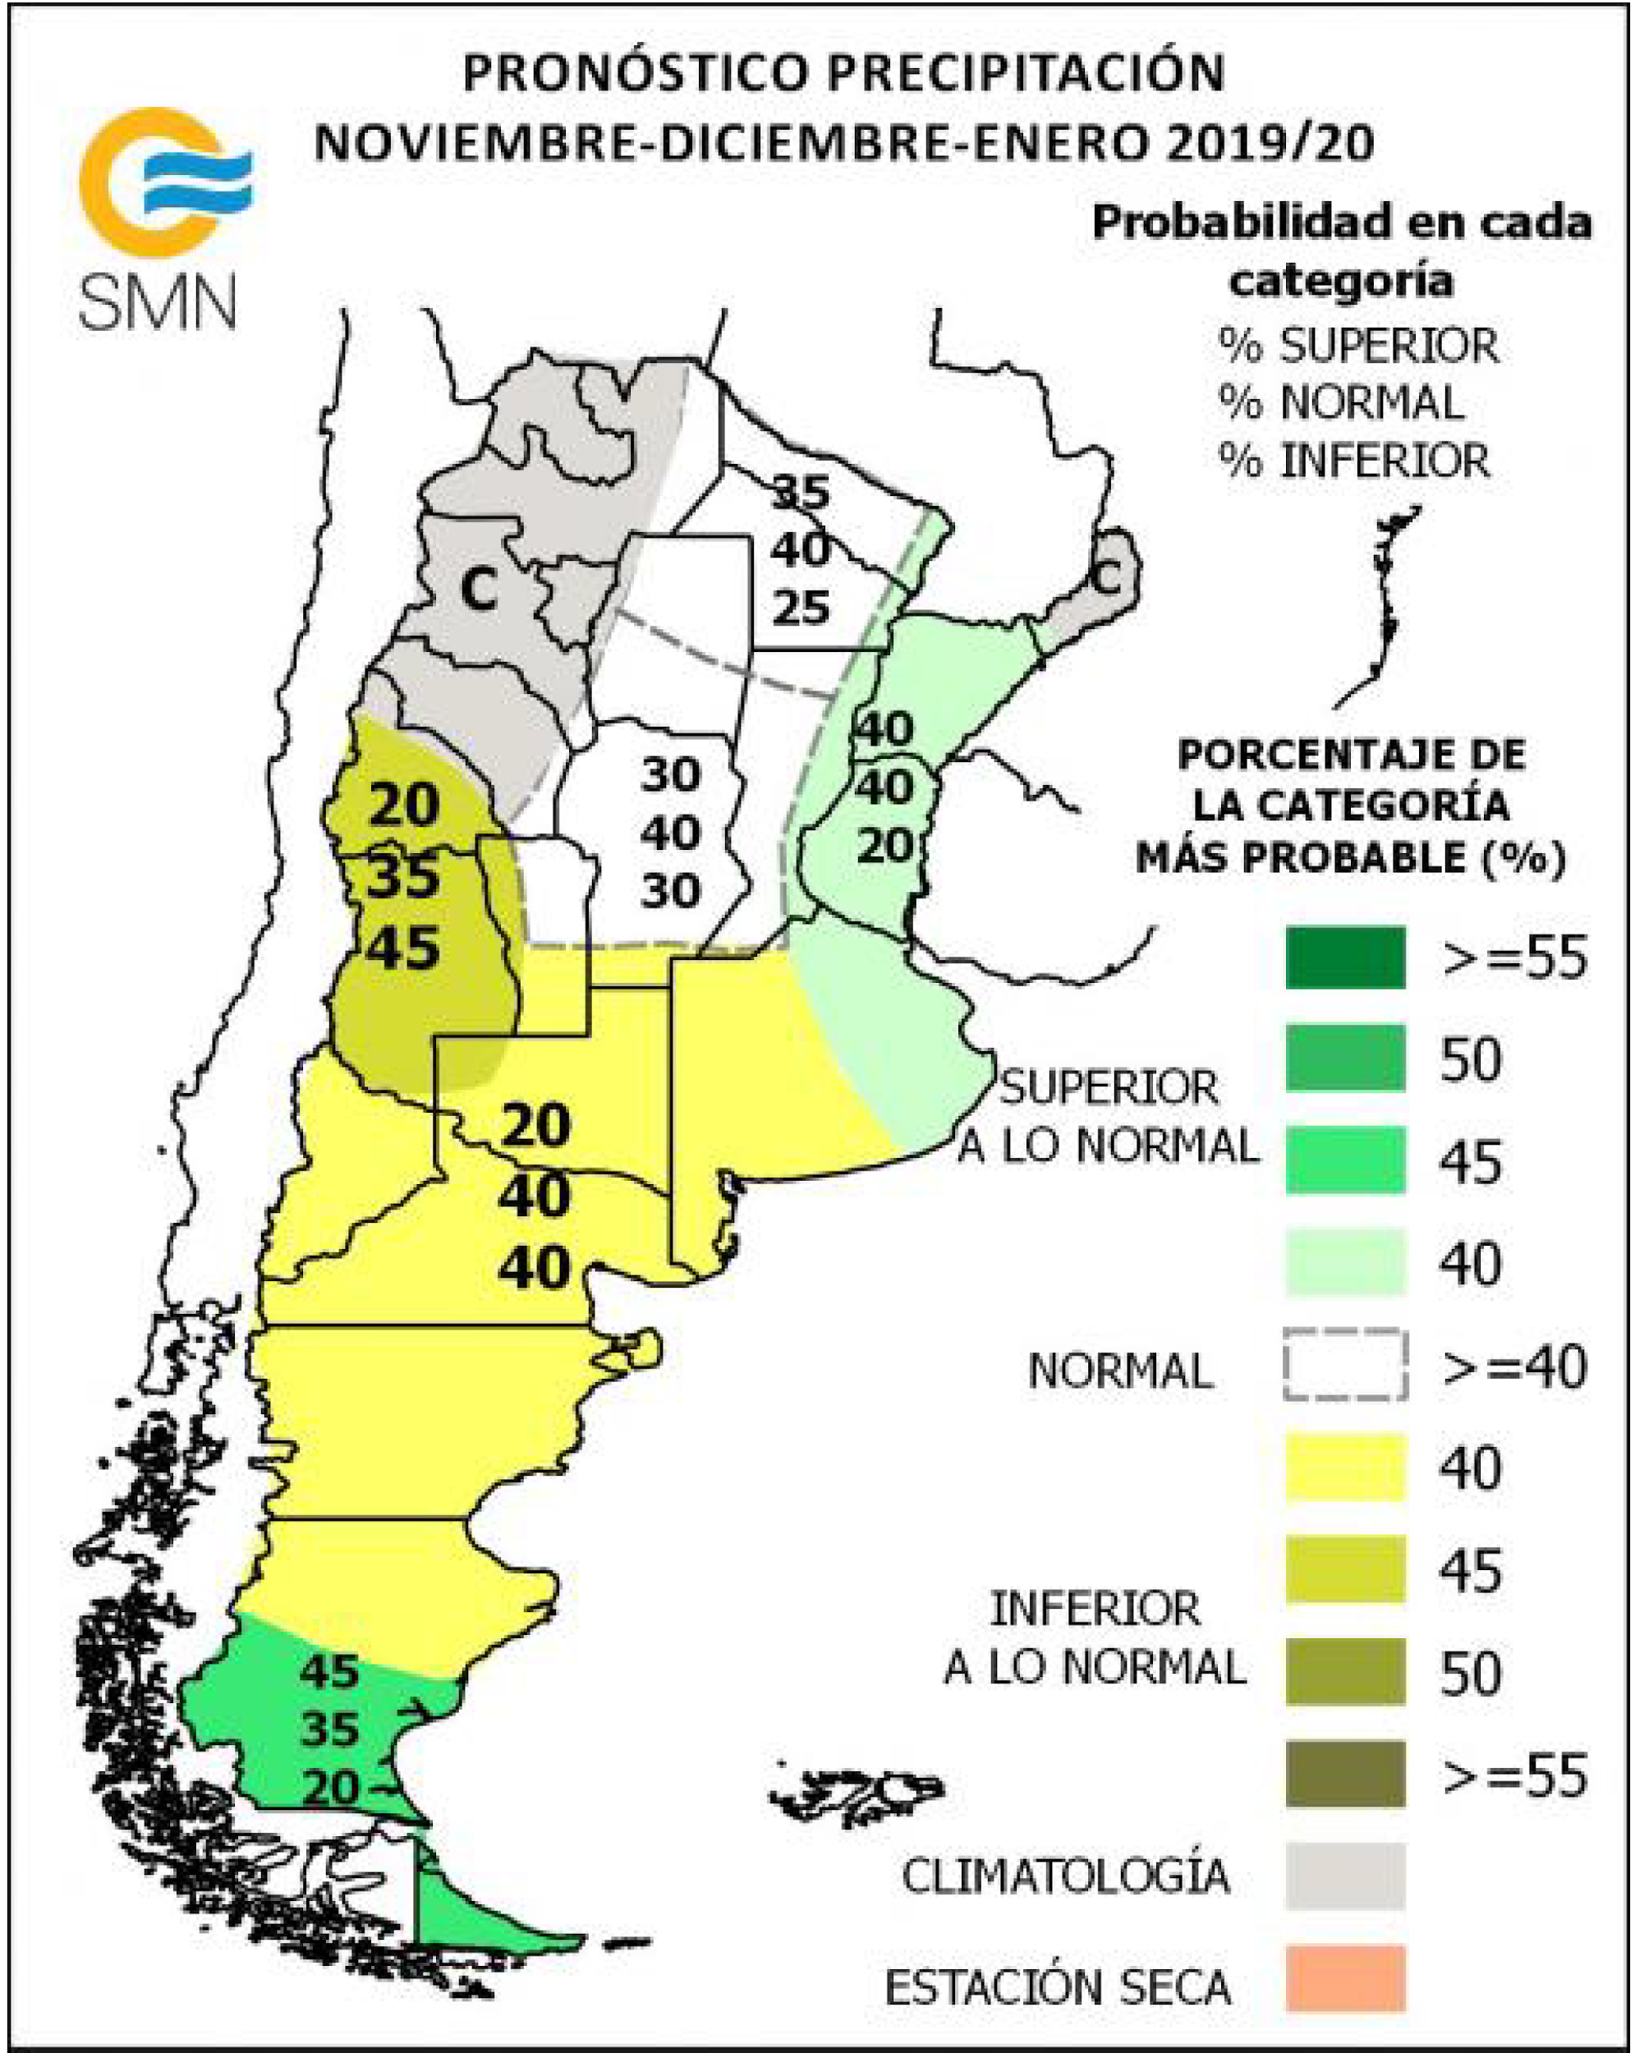
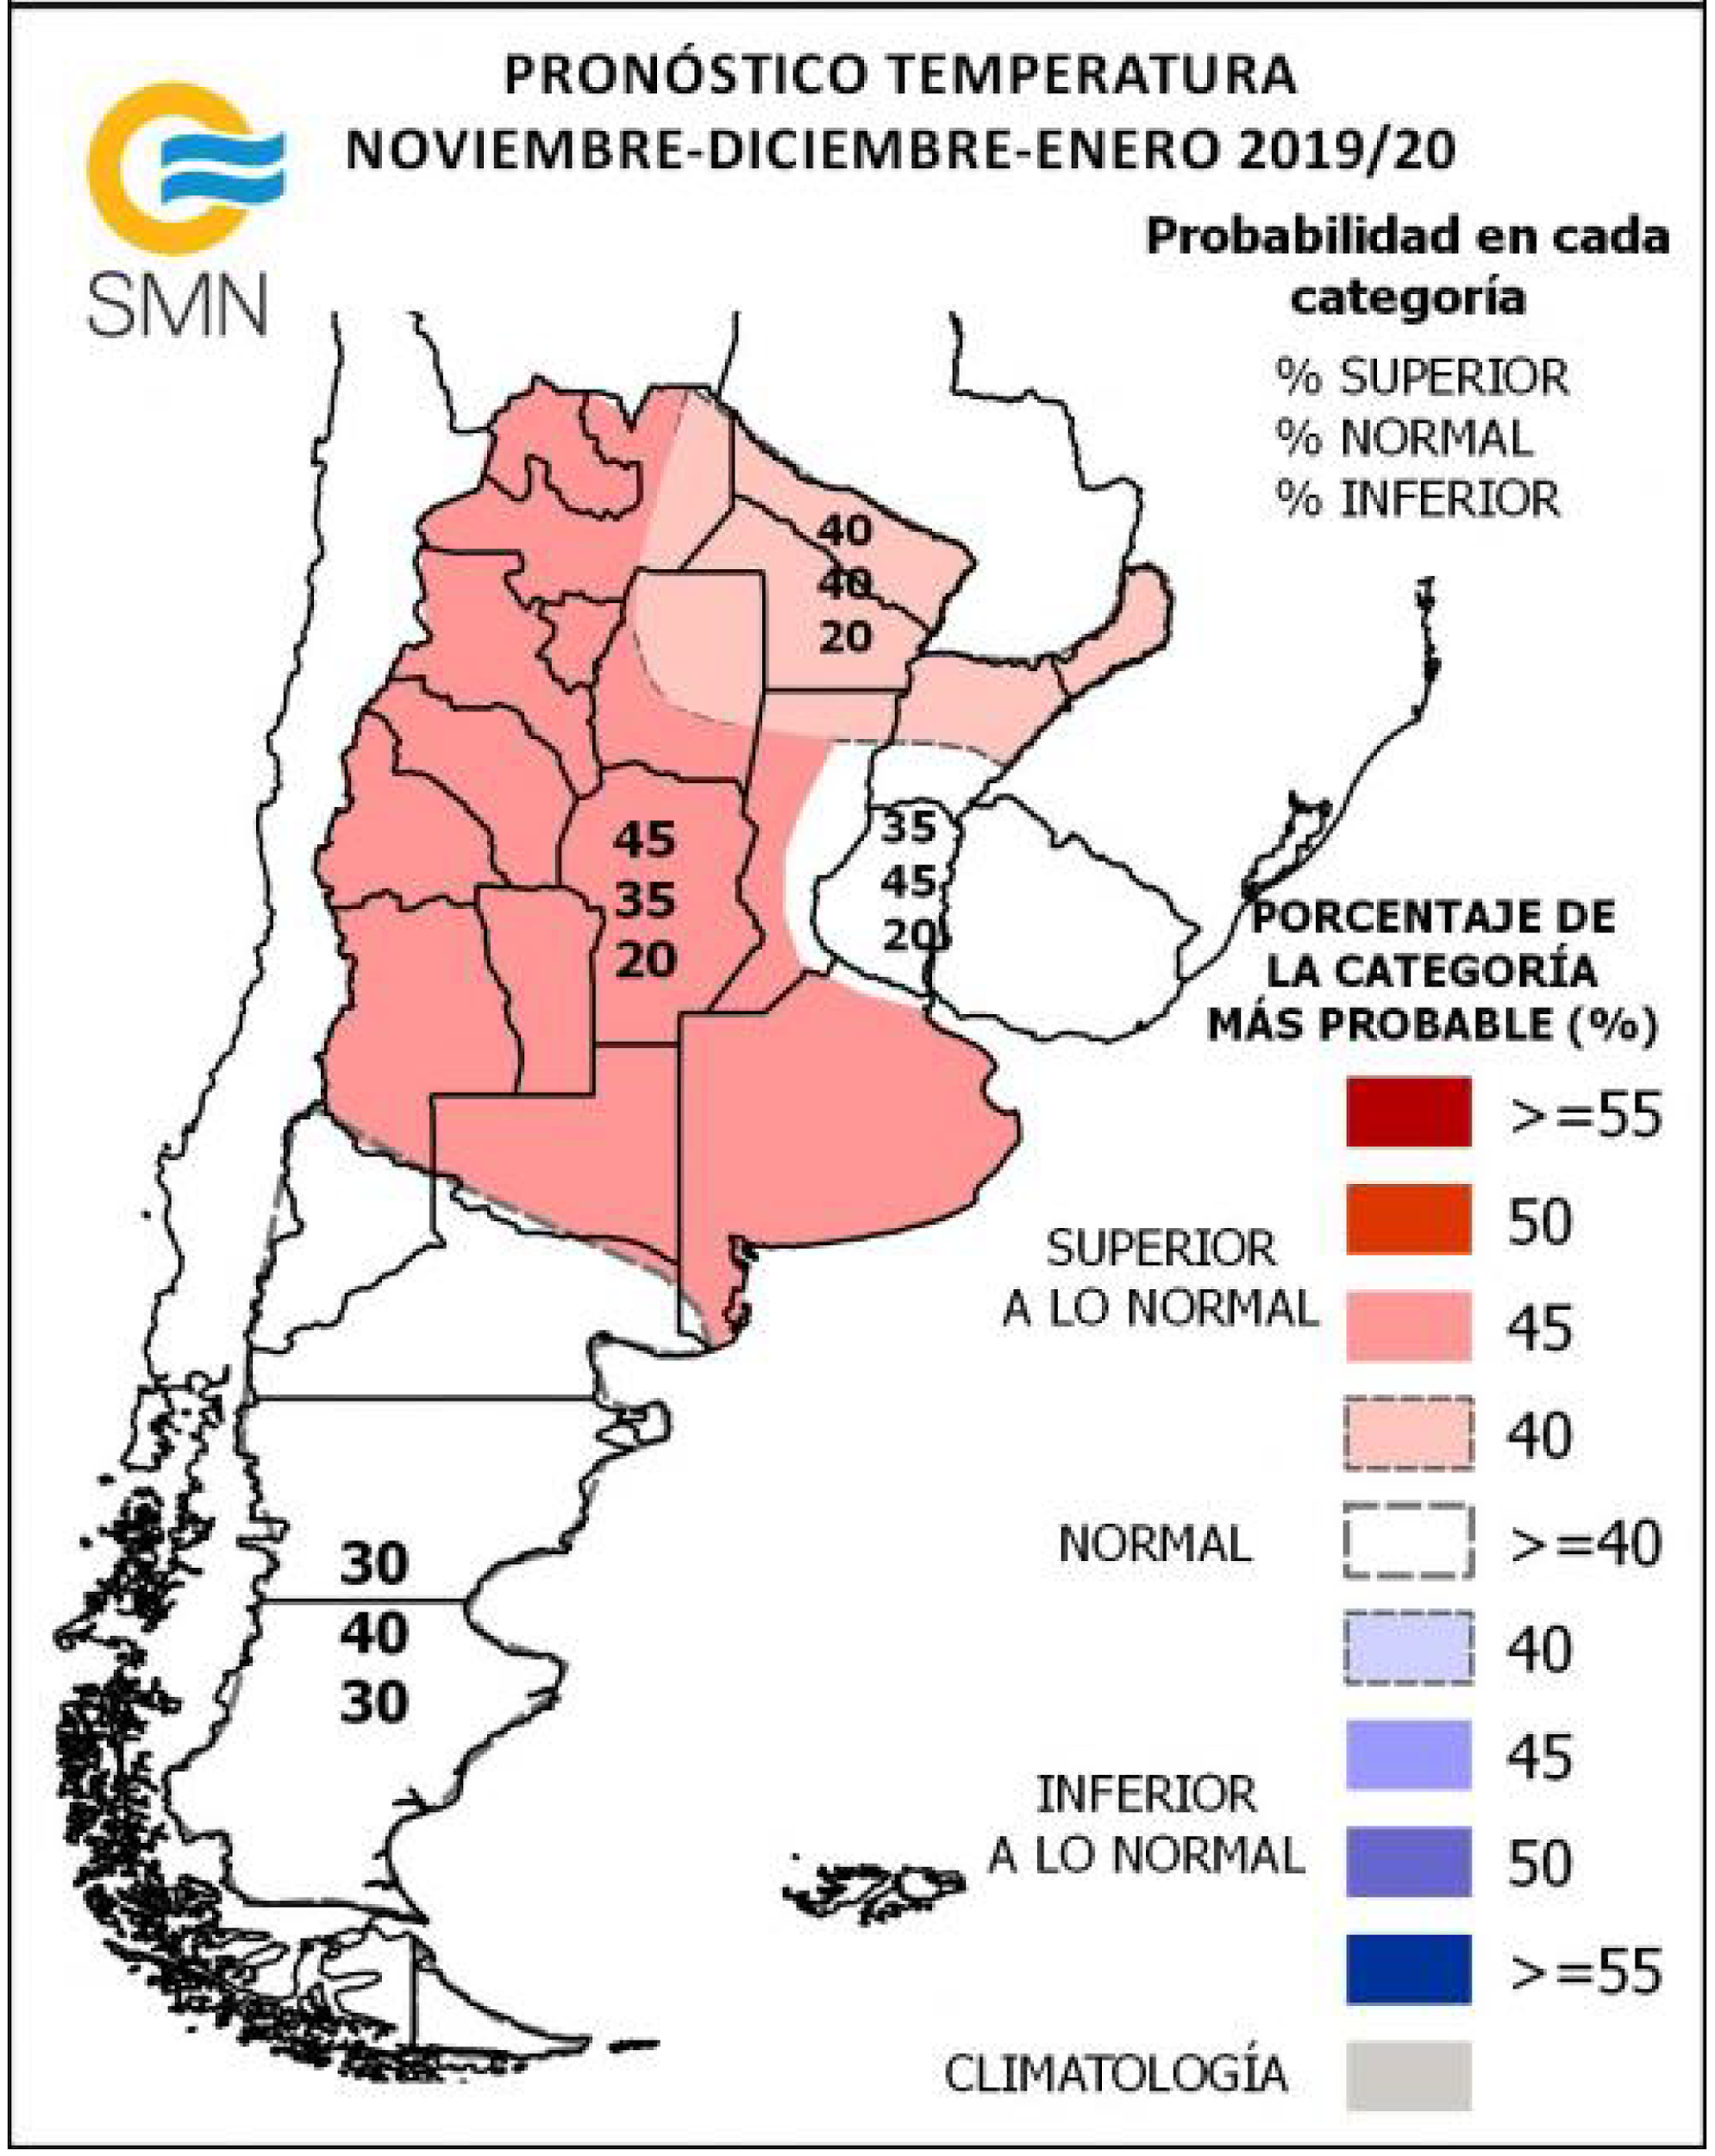
Información Meteorológica
Fuente: Servicio Meteorológico Nacional. (Nov 2019)
Se esperan Temperaturas superiores a lo normal
Red de Transporte de Extra Alta Tensión

Slide 12
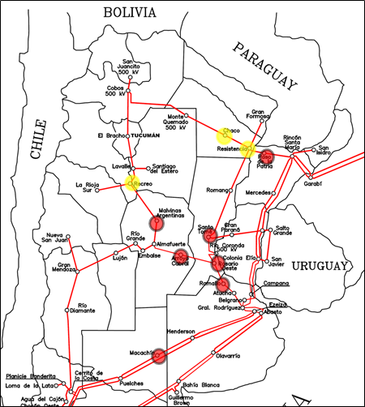

Transformación en Condición N
ESTADO CRÍTICO ( ~ 100 % )
Se considera como Estado Crítico aquellos nodos cuyos transformadores pueden alcanzar niveles de carga en el entorno de la saturación y/o superación de su capacidad nominal.
Estado Crítico ( ~ 100%)
Estado de Alta Carga ( ~ 90%)
Red de Transporte de Extra Alta Tensión

Slide 13
Transformación en Condición N
ESTADO CRÍTICO ( ~ 100 % ) )(1 de 6)
ET | TRANSFORMADOR | OBSERVACIONES | SOLUCIÓN PROYECTADA A FUTURO
ROSARIO OESTE | T3RO, T5RO y T6RO 500/132 kV 300 MVA T1RO y T2RO 220/132 kV 150 MVA T7RO 500/220 kV 855 MVA | Se asumió una demanda de EPESF de 2513 MW lo que representa un crecimiento del 2,5 % respecto del Verano pasado. Premisas Operativas: •CON CT SORRENTO (160 MW) (FORZADO) •CON CT Gomez (64 MW) y CT Perez (80 MW) T3RO, T5RO → 95 % T6RO → 76 % T1ROy T2RO → 70% T7RO → 40% •SIN CT SORRENTO •CON ½ CTGomezy ½ CTPerez •SIN San Nicolás TV5 T3, 5 → 104% T6 → 101% T1 y 2 → 90 % T7 → 50% | T9RO 600 MVA 500/132 kV PES indefinida.
* La OS N° 55 vigente especifica las medidas que se adoptarán para aliviar situaciones de sobrecarga tanto en N como en N-1 en los transformadores T3, T5 y T6. No necesariamente se llegaría a esta condición dado que los límites están impuestos por la red interna de la EPESF
Red de Transporte de Extra Alta Tensión

Slide 14
Transformación en Condición N
ESTADO CRÍTICO ( ~ 100 % ) )(2 de 6)
ET | TRANSFORMADOR | OBSERVACIONES | SOLUCIÓN PROYECTADA A FUTURO
MALVINAS | T1MA y T2MA 500/132 kV 300 MVA T4MA (reserva) 500/132 kV 300 MVA | Dependiente de la disponibilidad de la CT Pilar (480 MW). Incluso con disponibilidad de CT Pilar, la alta demanda requirió la entrada en servicio del T4MA (reserva). Sin ésta se tendrían restricciones del orden de 20 MW. Baja disponibilidad de generación en Pilar (medio ciclo) implicaría restricciones a la demanda del orden de 100 MW. | T3MA de 600 MVA PES indefinida.
MACACHÍN | T1MC 500/132 kV–150 MVA | Situaciones de saturación fueron paliadas con maniobras en la red y generación forzada. Ante las hipótesis de crecimiento, los recursos usuales de alivio de carga como despacho forzado de generación (*) o maniobras de apertura de líneas pueden ser insuficientes y requerirse restricciones. | T2MC 500/132kV 300 MVA en ejecución (E/S Invierno 20)
(*) CT Realicó 24 MW y CH Salto Andersen 8 MW
Red de Transporte de Extra Alta Tensión

Slide 15
Transformación en Condición N
ESTADO CRÍTICO ( ~ 100 % ) )(3 de 6)
ET | TRANSFORMADOR | OBSERVACIONES | SOLUCIÓN PROYECTADA A FUTURO
SANTO TOME | T1ST, T2ST y T3ST 500/132 kV 300 MVA | Dependiente de la disponibilidad de la CT Brigadier Lopez (280 MW ). Ante indisponibilidad de CT BL se alcanzaron estados de carga del 95 %. Para la demanda prevista para este verano (2,5%) podría darse estados de saturación. Transferencias a ET Romang podrían evitar pequeñas sobrecargas. | ET Gran Paraná: dos nuevas salidas 132 kV Obra paralizada
RAMALLO | T1RA 220/132 kV 300 MVA | Alta dependencia de la disponibilidad de CT Rojo (200 MW) y San Nicolás. Bajo despacho de San Nicolás y Rojo llevó al transformador a operar en niveles críticos. | T2RA 220/132 kV 300 MVA en ejecución PES indefinida.
Red de Transporte de Extra Alta Tensión

Slide 16
Transformación en Condición N
ESTADO CRÍTICO ( ~ 100 % ) )(4 de 6)
ET | TRANSFORMADOR | OBSERVACIONES | SOLUCIÓN PROYECTADA A FUTURO
PASO DE LA PATRIA | T1PT 500/132 kV 300 MVA | Verano anterior requirió despacho del 100 % de la generación del área y transferencia de demanda a ET Resistencia. De concretarse temperaturas superiores a lo normal este verano podría requerirse restricciones. | T2PTactual reserva de 300 MVA Obra en construcción Inv20.
ARROYO CABRAL | T1AC 500/132 kV 300 MVA | Alta dependencia de CT Villa María II. Su desempeño estará condicionado a la disponibilidad de esta generación. | Cierre de CC Villa María julio 2020
Red de Transporte de Extra Alta Tensión

Slide 17
Transformación en Condición N
ESTADO ALTA CARGA ( ~ 90% ) (5 de 6)
ET | TRANSFORMADOR | OBSERVACIONES | SOLUCIÓN PROYECTADA A FUTURO
CHACO LINSA | T1CHA 500/132 kV 300 MVA | Con la generación despachada en el área suele operar en estados de alta carga. | -
RECREO | T1RE y T2RE 500/132 kV 150 MVA | Dependencia de CT Frías (60MW).La indisponibilidad de esta generación podría dejar en estado de alta carga los transformadores. El nuevo transformador de La Rioja Sur y las obras de 132 kV de Transnoa mejoran marginalmente esta situación. | -
RESISTENCIA | T1RS y T2RS 500/132 kV 300 MVA | Ante un verano con temperaturas superiores a lo normal, los actuales niveles de alta carga podrían llegar a ser críticos. El nuevo T2GFO puede tomar parte de su carga. | T2PT y T2GFO (Ambos de 300 MVA)
RAMALLO | T4RA 500/220 kV 300 MVA | Ante indisponibilidad de generación (TV5 SN o Atucha I) podrían darse situaciones de alta carga. | T3RA En rescisión de contrato
Red de Transporte de Extra Alta Tensión

Slide 18
Transformación en Condición N
NORMALIZACIÓN (6 de 6)
ET | TRANSFORMADOR | OBSERVACIONES | SOLUCIÓN PROYECTADA A FUTURO
EZEIZA | T1EZ, T3EZ, T7EZ y T9EZ 500/220 kV 800 MVA T10EZ (reserva indisponible enero 2020) 500/220 kV 800 MVA | Hipótesis de Demanda y Generación Demanda de SACME de 9800 MW (Fuente SACME) Se considera un despacho de 4100 MW T7EZ, T3EZ → 72 % T1EZ , T9EZ → 62 % / 71 % T10EZ → Reserva (f/s) Con las hipótesis descritas no se esperan situaciones críticas para el verano próximo. | ET Plomer 500/220 kV 800 MVA
Red de Transporte de Extra Alta Tensión

Slide 19
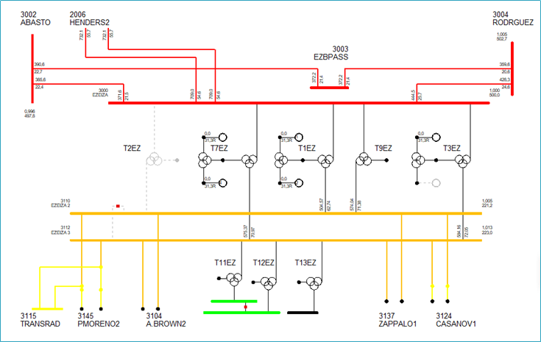

Configuración propuesta para ET Ezeiza
La operación actual promovida por SACME es la contemplada por la Orden de Servicio 61, con 3 transformadores en paralelo y uno radial. (T7EZ radial con salidas a A. Brown)
Red de Transporte de Extra Alta Tensión

Slide 20
Comentarios Situación N
General SADI
Para la demanda máxima prevista (27.000 MW) y debido al ingreso de nueva generación, no se prevé necesidad de importación para cubrimiento de pico.
Área GBA
Para las hipótesis de demanda y generación previstas por SACME y disponiendo de toda la capacidad de transformación instalada en ET Ezeiza, no se esperan situaciones críticas o de alta carga. Para la ET Rodríguez de EDENOR, contando con la disponibilidad de generación nueva y el nuevo T1RD, también se esperan estados de carga moderados.
Área NEA
Con el ingreso del T2GFO, se descarga el nodo Gran Formosa. Por su parte, demoras en el ingreso del T2PT pueden dejar a Paso de la Patria en estado crítico. La misma obra de instalación implica desafectar la reserva de rápida conexión, por lo que no se cuenta con esta flexibilidad operativa ante contingencias. La ET Resistencia continúa en un nivel de alta carga.
Considerando la pérdida de 1000 MW de demanda ocurrida el 29/10/19 a las 14.30 hs originada en un falla en media tensión, existen riesgos de pérdida de demanda por colapsos de tensión.
Área NOA
El estado de carga del nodo Recreo se encuentra supeditado a la disponibilidad de la generación (CT Frías).
Área Centro
La ET Malvinas presenta situaciones de saturación aún con disponibilidad plena de la CT Pilar. En Arroyo Cabral la indisponibilidad de generación (Villa María II *) puede llevar a la ET a estados críticos.
(*) CT Villa María II (200 MW)
Red de Transporte de Extra Alta Tensión

Slide 21
Comentarios Situacion N
Área Litoral / Rosario - Ramallo
La insuficiente capacidad de transformación entre 500 y 132 kV para la demanda prevista en Rosario se manifiesta en niveles de carga críticos agravados ante la falta de la CT Sorrento.
Aunque a Ramallo ya no se lo considera un nodo crítico por cuanto dispone de generación confiable y variada (*), una limitación del despacho de esta última, deja a la ET en una situación cercana a la saturación.
En Ramallo 220/132 kV se prevén niveles críticos ante un bajo despacho de su generación asociada. En el nivel 500/220 kV la indisponibilidad permanente de Argener podría derivar en estados de alta carga ante un escaso despacho de la generación restante en el corredor de 220 kV (S. Nicolás y Atucha I).
Área Patagónica
En Patagonia, con las líneas de 500 kV Santa Cruz Norte – Río Santa Cruz y Río Santa Cruz – Esperanza, operando con muy poca carga, se deberá prestar especial atención al control de tensión del corredor.
La red de 500 kV del sistema Patagónico tiene alta sensibilidad a las variaciones de tensión por operación y perturbaciones, lo cual puede afectar la demanda. Se han tomado medidas operativas para evitar pérdidas de demanda en operaciones programadas.
Potencia de Cortocircuito en GBA
En virtud del ingreso de generación en el área de GBA, podría verse superado el nivel de cortocircuito en 500 kV de ET Ezeiza y Gral Rodríguez, por lo que, hasta tanto ingrese el bypass Abasto – Rodríguez, desde la operación deberá hacerse el seguimiento para evitar esto.
Una vez en que esté el bypass en servicio (enero 2020) este seguimiento será necesario solo en la ET Gral Rodríguez.
(*) CT Rojo (200 MW), San Pedro (219 MW) y Las Palmas (197 MW)
Red de Transporte de Extra Alta Tensión

Slide 22
SITUACIONES N-1

Slide 23
Transformación en Condición n-1
Restricciones (incluye máquina única) (1 de 11)
ET | TRANSFORMADOR F/S | RESTRICCIÓN ESTIMADA EN PICO (MW de corte) | GENERACIÓN CONSIDERADA (Asociada al Transformador) | REPUESTO o RESERVA
ROSARIO OESTE | T3RO, T5RO o T6RO 500/132 kV 300 MVA | 100 MW | Con:Sorrento,CT C.de Gómez, CT Pérez, Rufino y Venado Tuerto. | Repuesto TXRO 300 MVA 500/132kV en RO
 |  | 170 MW | Idem: pero Sin Sorrento
 | T7RO 500/220 kV 855 MVA | Se considera que la reserva rápida evita restricciones | CT San Nicolás (TV5) yCN Atucha, CT Rojo, CT San Nicolás132 kV. | Fase de rápida conexión y T4RO 300 MVA
 | T1RO o T2RO 220/132 kV 150 MVA | Sin restricciones | Con:Rufino, Venado Tuerto, C.Gómez y Pérez(// T6RO y T1 o T2) | TxRO Repuesto de 150 MVA 220/132kV SIAM actualmente en RO
Red de Transporte de Extra Alta Tensión

Slide 24
Transformación en Condición n-1
Restricciones (incluye máquina única) (2 de 11)
ET | TRANSFORMADOR F/S | RESTRICCIÓN ESTIMADA EN PICO(MW de corte) | GENERACIÓN CONSIDERADA (Asociada al Transformador) | REPUESTO o RESERVA
CORONDA | T1CN 500/132kV300 MVA | Sin restricciones. Condicionado a posibles transferencias a S.Tome por sobrecargas en Rosario | CT Sorrento,CT B.López, CTRenova(en 150 MW) | TxRO de300 MVA.
RAMALLO | T4RA 500/220kV300 MVA | Sin restricciones.Disponiendo reserva rápida y con disponibilidad de generación en 220 y 132 kV | CT San Nicolás (TV5) ,y CN Atucha,CT Rojo. | Reserva Rápida de300 MVA(T9RA)
 | T1RA 220/132kV300 MVA | Se considera que la reserva rápida evita restricciones | CT Rojo, San Pedro y Las Palmas, CT Junín,Lincoln, Colón, Arrecifes, Capitán Sarmiento. | Reserva Rápida de300 MVA(T9RA)
HENDERSON | T7HE 500/132kV300 MVA | 10 MW Vinculando la reserva debido a limitación por TI (*) | CT Realicó ,CT Villegas | Reserva Rápida (T2HE) 500/132 kV 300 MVA
 | T1HE 500/220 kV 300 MVA | Se considera que la reserva rápida evita restricciones | CT Junín, CT Salto, CT Salto II, CT Bragado, CT Bragado I, II y III, CT Luján Dos | Reserva Rápida: (T3HE) 500/220kV300 MVA
Red de Transporte de Extra Alta Tensión

Slide 25
Transformación en Condición n-1
Restricciones (incluye máquina única) (3 de 11)
ET | TRANSFORMADOR F/S | RESTRICCIÓN ESTIMADA EN PICO (MW de corte) | GENERACIÓN CONSIDERADA (Asociada al Transformador) | REPUESTO o RESERVA
RODRIGUEZ (EDENOR) | T1RD, T2RD, T3RD o T4RD 500/220 kV 800 MVA | Sin restricciones. | CT Puerto, CN Atucha,Generación, CT Pilar, Matheu I, II y III | Fase de Repuesto en ETRD.
SANTO TOME | T1ST, T2ST o T3ST 500/132 kV 300 MVA | Sin restricciones Condicionado a posibilidad de transferencias a nodos cercanos. | Con Brigadier López, CT Paraná, Ceres,Rafaela y CT Viale. | TxST 300 MVA
 |  | 190 MW Con transferencias a nodos cercanos. | Idem.Sin Brigadier López
GRAN PARANA | T1GPA o T2GPA 500/132 kV 300 MVA | Sin restricciones | CT La Paz | TxRO 300 MVA
ATUCHA | T1AT 220/132 kV 150 MVA | Sin restricciones. Condicionado a disponibilidad de nueva generación o abastecimiento desde EDENOR | CT La Palmas, CT San Pedro | Reserva rápida 150 MVA 220/132kV(*)
ALICURA | T9AL 500/132 kV 100 MVA | Se considera que la reserva rápida evita restricciones | CT Bariloche | Reserva rápida T11AL de 150 MVA
(*) Obra de rápida conexión finalizando. Su PES dependerá de los cortes de NASA (Octubre 19).
Red de Transporte de Extra Alta Tensión

Slide 26
Transformación en Condición n-1
Restricciones (incluye máquina única) (4 de 11)
ET | TRANSFORMADOR F/S | RESTRICCIÓN ESTIMADA EN PICO (MW de corte) | GENERACIÓN CONSIDERADA (Asociada al Transformador) | REPUESTO o RESERVA
EZEIZA | T1EZ, T3EZ, T7EZ o T9EZ 500/220 kV 800 MVA | Sin restricciones Condicionado a la disponibilidad de generación | CT Costanera, CT Dock Sud, CT Buenos Aires, CT Puerto, CT Zappalorto,CT Ezeiza. | Reserva rápida T10EZ de 800 MVA En ejecución (nov 19)
ROMANG | T1RM o T2RM 500/132 kV 150 MVA | Sin restricciones | CT Villa Ocampo, Bio. Avellaneda | TxBR
RESISTENCIA | T1RS o T2RS 500/132 kV 300 MVA | Se considera que la reserva rápida evita restricciones | CT Corrientes diesel, Las Palmas, Barranqueras Diesel | Reserva rápida T3RS de300 MVA
CHOELE CHOEL | T5CL 500/132 kV 100 MVA | Se considera que la reserva rápida evita restricciones | CH GuillermoCéspedes,Termoroca, PE Pomona. | Reserva rápida T3CL de 150 MVA
RECREO | T1RE o T2RE 500/132 kV 150 MVA | Sin restricciones Condicionado a la disponibilidad de generación | Diesel de Catamarca, PE Arauco, la Rioja Sur, La Rioja Delivery, Chilecito,Frias. | TxBR de 300 MVA
Red de Transporte de Extra Alta Tensión

Slide 27
Transformación en Condición n-1
Restricciones (incluye máquina única) (5 de 11)
ET | TRANSFORMADOR F/S | RESTRICCIÓN ESTIMADA EN PICO (MW de corte) | GENERACIÓN CONSIDERADA (Asociada al Transformador) | REPUESTO o RESERVA
LUJAN | T1LU o T2LU 500/132 kV 150 MVA | Sin restricciones | CT Pilar, CT Mediterránea,CH Molinos, La Viña, CT Maranzana II, PFV La Cumbre, PE Las Achiras | Fase de repuesto 50 MVA 500/138kV
 | T3LU 500/132kV300 MVA |  | - | TxBR de 300 MVA
ARROYO CABRAL | T1AC 500/132kV300 MVA | Sin restricciones. Con disponibilidad de generación. | CT Pilar, Villa María,Villa María II, Isla Verde, M Seveso, BellVille,GralLevalle,CT Prodeman. | TxBR de 300 MVA
MALVINAS | T1MA o T2MA 500/132 kV 300 MVA | 20 MW, > 4hs de corte (disponiendo la reserva rápida) | CT Pilar,CT Arcor, CT San Francisco. | Reserva rápida T4MA de 300 MVA
ALMAFUERTE | T1AM o T2AM 500/13 2kV 150 MVA | Sin restricciones | CT Pilar,CT 13 de Julio,CT Río Tercero, CTMaranzanaII,Villa María II, CTProdeman,etc. | TxSTde 300 MVA
 | T3AM 500/132kV300 MVA
PLANICIE BANDERITA | T2PB 500/132kV300 MVA | Sin restricciones | CT Alto Valle, CH Casa de Piedra,CTR.Sauces, Cipolleti,Termoroca, CT Loma Campana. | Fase de rápida conexión
AGUA DEL CAJON (CAPEX) | T1AGoT2AG 500/132kV350 MVA | Sin restricciones Son TRs de generación | Agua del Cajón. | TxBBde 300 MVA
Red de Transporte de Extra Alta Tensión

Slide 28
Transformación en Condición n-1
Restricciones (incluye máquina única) (6 de 11)
ET | TRANSFORMADOR F/S | RESTRICCIÓN ESTIMADA EN PICO (MW de corte) | GENERACIÓN CONSIDERADA (Asociada al Transformador) | REPUESTO o RESERVA
PUELCHES | T1PU 500/132 kV 100 MVA | 18 MW > 4 hs de corte | CH Salto Andersen, CTRealicó, 250 kVA en Chacharramendi, PE La Bandera | TxBB de 300 MVA
MACACHIN | T1MC 500/132 kV 150 MVA | 90 MW(U<) < 4hs de corte | CTRealicó, CH Salto Andersen PE La Banderita | 45 – 50 días / Fase de repuesto 50 MVA 500/138 kV
GRAN MENDOZA | T1GM 500/220 kV– 300 MVA | Sin restricciones | CT Luján de Cuyo, CHCacheuta, CTAnchoris, | TxRDI 300 MVA 500/220 kV
 | T2GM o T3GM 500/132 kV– 300 MVA |  |  | TxRO 300 MVA 500/132kV
NUEVA SAN JUAN | T1NSJ 500/132 kV– 450 MVA | Sin restricciones | Quebrada de Ullum, CH Ullum, CH Caracoles, CH Cuesta del Viento, CH Punta Negra, PSUllumI y II, PS Iglesia Guañizuil. | Fase de rápida conexión
EL BRACHO | T1BR o T2BR 500/132 kV– 300 MVA | Sin restricciones | CTP. P.Norte, CT Tucumán y TG 1 de CT San MigueldeTucumán.CT Independencia, CT El Bracho, PS TinogastaI y II, PS Saujil,PS Cafayate. | TxBR de 300 MVA
Red de Transporte de Extra Alta Tensión

Slide 29
Transformación en Condición n-1
Restricciones (incluye máquina única) (7 de 11)
ET | TRANSFORMADOR F/S | RESTRICCIÓN ESTIMADA EN PICO (MW de corte) | GENERACIÓN CONSIDERADA (Asociada al Transformador) | REPUESTO o RESERVA
SANTIAGO DEL ESTERO | T1SES 500/132 kV– 450 MVA | Se considera que la reserva rápida evita restricciones | CT Bandera, Añatuya | Fase de rápida conexión
PASO DE LA PATRIA | T1PT 500/132 kV 300 MVA | 170 MW 24 hs de corte | CT Itati, P.de la Patria, Santa Rosa | T2PT (*) Reserva rápida de 300 MVA.
LA RIOJA SUR | T1LAo T2LA 500/132 kV 300 MVA | Sin restricciones | Generación de La Rioja y Chilecito, PE Arauco, Catamarca, Terevintos, Frias, PS Nonogasta. | TxBR 300 MVA
(*) T2PT Dejó de ser reserva de rápida conexión para ser el segundo transformador. No se prevé que ingrese antes de fin de año. No podemos asumir que esté en servicio para el pico de verano.
Red de Transporte de Extra Alta Tensión

Slide 30
Transformación en Condición n-1
Restricciones (incluye máquina única) (8 de 11)
ET | TRANSFORMADOR F/S | RESTRICCIÓN ESTIMADA EN PICO (MW de corte) | GENERACIÓN CONSIDERADA (Asociada al Transformador) | REPUESTO o RESERVA
COBOS | T1CB o T2CB 500/345/34.5450 MVA | Sin restricciones | Termoandes, Güemes, PSCaucharí(*) | Fase de rápida conexión
SAN JUANCITO | T1SO 500/132 kV 300 MVA | Sin restricciones | Piquirenda,Orán, Caimancito. | TxBR 300 MVA
PTO.MADRYN | T1PY 500/330 kV 450 MVA | Sin restricciones siempre que haya generación disponible | CHF.Ameghino, CT Patagonia, PE Rawson, CT Cdro Rivadavia y Generación de Aluar, CH Futaleufú, PE Aluar. | 45 – 50 días Fase de repuesto 150 MVA 500/330 kV(**)
 | T2PY 500/330 kV 600 MVA | Sin restricciones | PE Puerto Madryn I | Fase de rápida conexión
SANTA CRUZ NORTE | T1ZN o T2ZN 500/132 kV 150 MVA | Sin restricciones | CT Patagonia,CT Cdro.Rivadavia, Pico Truncado, Los Perales, PEManatialesBehr,PE del Bicentenario. | 45 – 50 días Fase de repuesto 50 MVA 500/138 kV(**)
(*) 300 MW Octubre 2019
(**) Obras de rápida conexión en avance. Diciembre 19
Red de Transporte de Extra Alta Tensión

Slide 31
Transformación en Condición n-1
Restricciones (incluye máquina única) (9 de 11)
ET | TRANSFORMADOR F/S | RESTRICCIÓN ESTIMADA EN PICO (MW de corte) | GENERACIÓN CONSIDERADA (Asociada al Transformador) | REPUESTO o RESERVA
RIO SANTA CRUZ | T1RSC 500/132 kV 150 MVA | Sin restricciones con despacho de generación vinculada en Isla | Generación Diesel vinculada a SPSE | TxCL de 150 MVA
ESPERANZA | T1ESP 500/220 kV 300 MVA | Sin restricciones en Río Gallegos siempre que haya generación disponible. Restricción total de la demanda de El Calafate. | CT Río Chico | Fase de Repuesto en ET Esperanza.
 | T2ESP 220/132 kV 100 MVA | Restricciones del total de la demanda en Calafate (Conexión radial) | El área no cuenta con generación | TxES P220/132 kV
RIO DIAMANTE | T1RDI 500/220 kV 300 MVA | Sin restricciones | CH Los Reyunos, CH Agua del Toro, CH Nihuil. | TxRDI 500/220 kV
CHOCON | T1CO 500/132 kV 150 MVA | Sin restricciones | Agua del Cajón | TxBB de 300 MVA
CHOCON OESTE | T2CH100 MVA o T4CH150 MVA 500/132 kV | Sin restricciones | Agua del Cajón | TxBB de 300 MVA
Red de Transporte de Extra Alta Tensión

Slide 32
Transformación en Condición n-1
Restricciones (incluye máquina única) (10 de 11)
ET | TRANSFORMADOR F/S | RESTRICCIÓN ESTIMADA (MW de corte) | GENERACIÓN CONSIDERADA (Asociada al Transformador) | REPUESTO o RESERVA
BAHIA BLANCA | T1BB o T2BB 500/132 kV – 300 MVA | Sin restricciones, Sin disponibilidad eólica es necesario disponer generación térmica para evitar restricciones | CT Solalbán, General Cerri, CT Ingeniero White, PE Pampa Energía II, PE La Castellana, PE Villalonga, PE de la Bahía, PE La Genoveva, PE Energética,LaCastellana II. | TxBB de 300 MVA
CAMPANA | T1CA o T2CA 500/132 kV 300 MVA | Sin restricciones.Condicionado a disponibilidad de generación o abastecimiento desde EDENOR | Con CN Atucha y 210 MW hacia Siderca, CT Las Palmas, CT San Pedro, | TxRO de300 MVA
OLAVARRÍA | T1OL o T2OL 500/132 kV 300 MVA | Sin restricciones | CT 9 de Julio, Barker, Necochea y generación de la Costa Atlántica Norte, CT Olavarría. TG04 Barker. | Reserva rápida T3OL de 300 MVA
Red de Transporte de Extra Alta Tensión

Slide 33
Transformación en Condición n-1
Transportistas Independientes. Restricciones (incluye máquina única) (11 de 11)
ET| | TRANSFORMADOR F/S | RESTRICCIÓN ESTIMADA (MW de corte) | GENERACIÓN CONSIDERADA (Asociada al transformador) | REPUESTO o RESERVA
GRAN FORMOSA LINSA | T1GFO o T2GFO (*) 500/132 kV 300 MVA | Sin restricciones | Generación Diesel dePirané, Formosa, Roca y San Martín | TxGFO
MERCEDES LIMSA | T1MD 500/132 kV 300 MVA | 90 MW(U<) 24 hs de corte | CT Diesel Goya, Santa Rosa,CT Esquina | TxBR
MONTE QUEMADO LINSA | T1MQ 500/132 kV 150 MVA | Sin restricciones Condicionado a disponibilidad de generación | CT Añatuya, Bandera.
SAN ISIDRO LITSA | T1SI y T2SI 500/132 kV 300 MVA | 120MW | Uruguai,Oberá, Posadas y Puerto Piray.
CHACO LINSA | T1CHA 500/132 kV 300 MVA | 110 MW >4 hs de corte | Charata, Saenz Peña, Castelli, Villa Ángela, Roca y San Martín | TxCHA
RINCON LITSA | T1RI 500/132 kV 300 MVA | 40 MW Siempre que haya generación disponible. 24 hs de corte | Biomasa Garruchos. | Fase de Repuesto en ET Rincón
SALTO GRANDE LITSA | T2SG 500/132 kV 150 MVA | 65 MW 24 hs de corte | Concepción del Uruguay,San Salvador. | Fase de Repuesto en ET Salto Grande
(*) T2GFO de 300 MVA. Octubre-Noviembre 2019
Red de Transporte de Extra Alta Tensión

Slide 34
Situaciones N-1
Comprometidas para la Demanda
Líneas de transmisión cuya indisponibilidad en escenarios de demanda pico sería crítica para la operación del sistema y podría originar restricciones:
La falta de alguna de las dos interconexiones NEA-NOA y Comahue-Cuyo, retrotrae la situación a que la salida de una línea adicional de 500 KV deja a una o más áreas eléctricas en condición de isla con posibles restricciones a la demanda.
En cuanto a los corredores de 500 kV que poseen varios vínculos (corredores NEA – Litoral – GBA y Comahue – GBA), la indisponibilidad de una línea de 500 kV de éstos, pasará a ser crítica con altas demandas (limita la generación) y/o en altas transmisiones. Esto último en casos de alta hidraulicidad en Yacyretá, en Salto Grande o en Comahue (sobre todo cuando existe riesgo de vertido), y frente al requerimiento de altas importaciones desde Brasil (en casos de déficit de generación en el SADI).
La vinculación de la CN Atucha 2 solamente con dos líneas en 500 kV implica un alto riesgo de pérdida de esta central ante falla simple en línea de 500 KV.
Límite transmisión máximo Comahue en N: 5300 MW
Límite transmisión máximo Comahue N-1 más restrictivo: 3525 MW (con un tramo Chocón –Puelches F/S)
Líneas radiales:
Con altas demandas, Recreo - La Rioja, Rincón – San Isidro y Resistencia – Gran Formosa sin generación suficiente para evitar restricciones.
Gran Mendoza – Nueva San Juan, con vínculos en 132 y 220 kV que pueden no ser suficientes ante una alta importación de San Juan.
Corredor Patagónico: Con la indisponibilidad de cualquiera de las líneas que abastecen las ET Río Gallegos, y el Calafate, ambas localidades operarán en isla con dependencia exclusiva de la generación local.
Red de Transporte de Extra Alta Tensión

Slide 35
Situaciones N-1
Comprometidas para la Generación
Líneas de transmisión cuya indisponibilidad podría originar restricciones al despacho:
Choele Choel – Puerto Madryn (354 km): La indisponibilidad de esta línea ocasiona restricción al despacho de la generación actual y futura (fundamentalmente renovable no acumulable, como la eólica).
Cerrito de la Costa – Planicie Banderita (27 km): La indisponibilidad de esta línea o el interruptor BT15 ó el BL15 ocasiona restricción al despacho de: CH Planicie Banderita y CT Loma de la Lata (total:1209 MW)
Red de Transporte de Extra Alta Tensión

Slide 36
Situaciones N-1
Comprometidas para la Generación
Vínculos de baja confiabilidad: Interruptores cuya indisponibilidad, al no estar duplicados ocasiona restricciones al despacho:
CT / CH | ETdeTransener | INTERRUPTOR UNICO / GENERACIÓN AFECTADA | Potencia máxima Afectada por interruptor f/s
Loma de la Lata | Planicie Banderita | BL25/(TG1+…+TG5+TV1) | 760 MW
Planicie Banderita | Planicie Banderita | BT15óBL15 (*)/(G1PB+G2PB) | 472 MW
Alicurá | Alicurá | L5015 / G1AL L5035 / G2AL L5055 / G3AL L5075 / G4AL | 262 MW
Genelba | Ezeiza | 5L215 / G1GE 5L225 / G2GE 5L235 / G3GE+G4GE+G5GE | 589 MW
SanNicolás | Ramallo | 2DL02 / T5SN | 350 MW
(*) T2GFO de 300 MVA. Octubre-Noviembre 2019
Red de Transporte de Extra Alta Tensión

Slide 37
